Slide 1
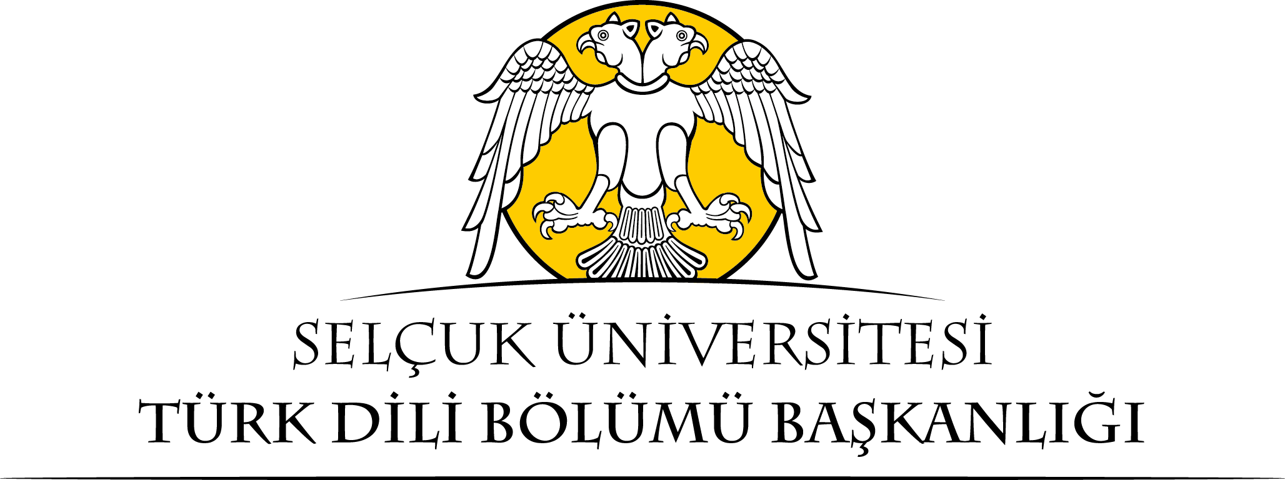
5. HAFTA
TÜRK DİLİNİN BUGÜNKÜ DURUMU VE YAYILMA ALANLARI

Slide 2
Amaçlar:
Türk dilinin yayıldığı bölgeleri tanıtmak
Türk dilinin lehçeleri ve özellikleri hakkında genel bir alt yapı oluşturmak

Slide 3
Anahtar Kavramlar:
Yazı dili
Konuşma dili
Lehçe
Ağız
Türkçenin Bugünkü Lehçeleri

Slide 4
TÜRKÇENİN BUGÜNKÜ DURUMU VE YAYILMA ALANLARI
Uluslararası bazı kuruluşların tespitlerine göre Türkçe, yayıldığı alanın genişliği bakımından dünyanın ilk üç büyük dili arasına girebilecek durumdadır. Dünyanın en çok konuşulan dilleri içerisinde ise bazı tespitlere göre altıncı bazı tespitlere göre ise sekizinci sıradadır. Gerek coğrafi gerekse demografik açıdan ele alındığında Türkçe yeryüzünün en önemli dillerinden biridir.

Slide 5
TÜRKLERİN YAŞADIKLARI YERLER
Moğolistan
Çin
Rusya
Afganistan
Azerbaycan
Türkmenistan
Kazakistan,
Kırgızistan
Özbekistan
İran
Irak
Suriye
Türkiye
KKTC
Yunanistan
Bulgaristan
Bosna
Hırvatistan
Makedonya
Karadağ
Sırbistan
Slovenya
Romanya
Polonya

Slide 6
Günümüzde başta iş ve eğitim gibi çeşitli sebeplerle dünyanın pek çok farklı ülkesinde yaşayan Türkler de vardır. Bunların bazıları ve sayıları şöyledir:
Almanya:2.300.000 Avustralya: 120.000
Hollanda: 280.000 Suudi Arabistan: 120.000
Fransa: 305.300 İsrail: 30.000
Avusturya: 140.000 Rusya: 30.000
Belçika: 130.000
İsviçre: 80.000
İngiltere: 80.000
İsveç: 50.000
Danimarka: 45.000
Norveç: 10. 000
ABD: 130.000

Slide 7
Dünya Türklüğü yönlere göre gruplandırılırken Hazar Gölü ( veya Denizi) esas alınır. Hazar Gölü’nün doğusunda kalan Türkler Doğu Türklüğü, batısında ve güneyinde kalan Türkler Batı Türklüğü, Karadeniz, Kafkaslar ve Hazar Gölü’nün kuzeyinde kalanlar Kuzey Türklüğü olarak adlandırılır.

Slide 8
DÜNYA TÜRKLÜĞÜ
A. BATI TÜRKLÜĞÜ
B. DOĞU TÜRKLÜĞÜ
C. KUZEY TÜRKLÜĞÜ

Slide 9
A. BATI TÜRKLÜĞÜ
1. Türkiye Türkleri
2. Rumeli Türkleri
3. Kıbrıs Türkleri
4. Suriye Türkleri
5. Irak Türkleri
6. Azerbaycan Türkleri

Slide 10
B. DOĞU TÜRKLÜĞÜ
1. Batı Türkistan Türkleri (Türkmen, Özbek, Karakalpak, Kazak ve Kırgız Türkleri)
2. Doğu Türkistan Türkleri (Uygur ve Kazak Türkleri)

Slide 11
C. KUZEY TÜRKLÜĞÜ
1. Sibirya Türkleri (Yakutlar)
2. Abakan Türkleri (Tuvalar ve Hakaslar)
3. Altay Türkleri
4. İdil-Ural Türkleri (Kazan ve Batı Sibirya Tatarları, Başkurtlar, Çuvaşlar
5. Kafkas Türkleri (Karaçay, Malkar, Nogay ve Kumuk Türkleri)
6. Kırım Türkleri
7. Karay Türkleri

Slide 12
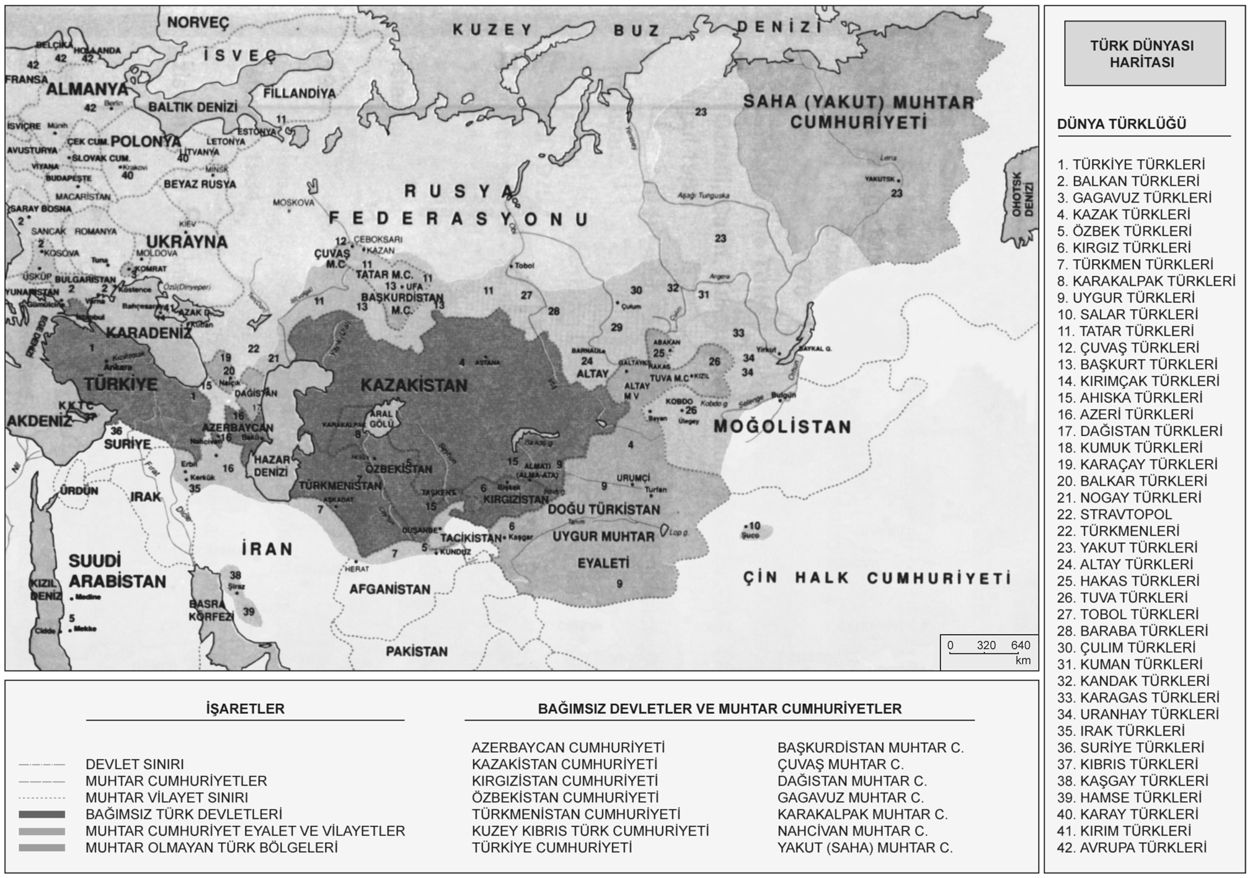

Slide 13
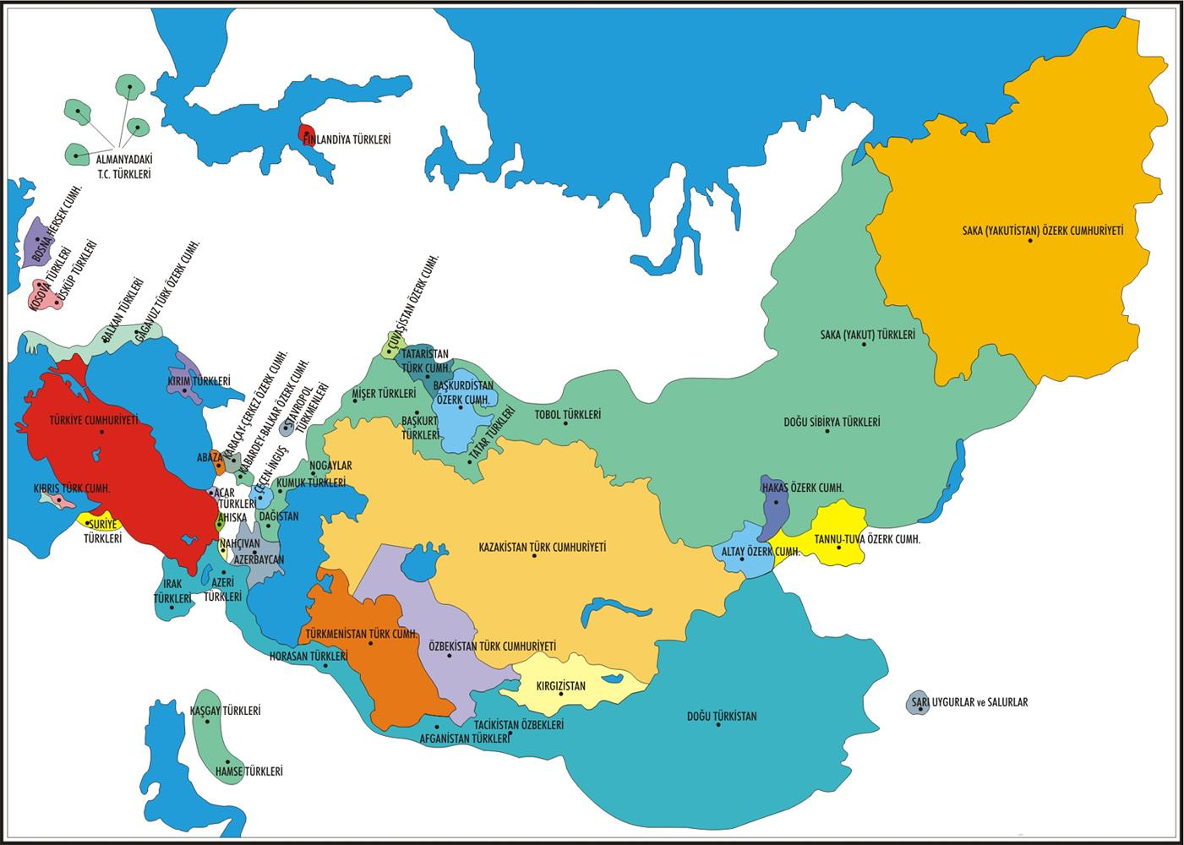

Slide 14
TÜRKÇENİN BUGÜNKÜ YAZI DİLLERİ
Bir dilin konuşma dili ve yazı dili olmak üzere iki farklı biçimi vardır.
Konuşma dili: Günlük hayatta iletişim kurmak için konuşurken kullanılan, dilin en doğal yönüdür. Cümlenin kurallı olup olmadığına, söyleyişe, ses özelliklerine pek dikkat edilmez. Bu sebeple zamanla bölgeden bölgeye değişen bazı söyleyiş, ses ve kelime farklılıkları ortaya çıkar. Bu farklılıkların tarihî süreçte bölgelere geçirdiği maceradan o dilin lehçeleri ortaya çıkar.
Lehçe: Bir dilin değişik bölgelerde aynı dil grubuna dâhil kişiler tarafından konuşulan değişik biçimidir. Bir dilin tarihî dönemlerinde ayrılmış, uzak bölgelerde konuşulan, önemli ses ve şekil ayrılıkları gösteren kollarına Lehçe denir. Türkçe, diğer pek çok dile göre oldukça geniş bir coğrafyada hareketli bir macera geçirdiği için yirmi kadar lehçesi olan bir dildir.

Slide 15
Türkçenin uzak lehçeleri olan Yakutça ve Çuvaşça bugünkü Türk lehçeleriyle –ayrı birer dil olduklarını düşündürecek kadar- büyük farklılıklar gösterirler. Türkmence, Özbekçe, Kazakça vb. Türkçenin bugünkü lehçelerindendir.
Türkçenin Lehçeleri çeşitli özelliklerine göre üç ana grupta değerlendirilebilir:
Oğuz-Türkmen grubu (Güney-Batı Türkçesi)
Kıpçak grubu (Kuzey-Batı Türkçesi)
Karluk grubu (Kuzey-Doğu Türkçesi)
Aynı gruptaki lehçeleri konuşanlar birbirleriyle daha kolay anlaşabilirler. Türkiye Türkçesi ve Azerbaycan Türkçesi Oğuz grubu lehçelerinden oldukları için bu lehçeleri konuşanlar kolaylıkla anlaşabilirler.
Şive: Bugün Türkoloji’de şive terimi pek tercih edilmemektedir. Eskiden lehçe terimi yerine kullanılmıştır. Halk dilinde ise şive terimi ağız terimiyle aynı anlamda kullanılmaktadır.

Slide 16
Ağız: Bir dil veya lehçenin yakın zamanda ayrılmış, bölgeden bölgeye veya şehirden şehire sadece söyleyiş farklılıkları gösteren küçük kollarıdır. Söz konusu söyleyiş farklılıkları yazı diline yansıtılmaz.
Ankara şivesi, Konya lehçesi gibi adlandırmalar yanlıştır. Bunların doğrusu Ankara ağzı, Konya ağzı şeklindedir.
Yazı Dili: Yazıda kullanılan ortak dildir. Edebiyat, kültür, sanat dilidir. Dilde birliği, anlaşma kolaylığını sağlamak için kullanılan kitap dilidir. Konuşma dili şehirlere bölgelere göre farklılıklar gösterebilir ama yazı dili okuma yazmada kullanılan ortak dildir.
Türk dili derslerinin amaçlarından biri de konuşma diliyle yazı dilini birbirine yaklaştırmaktır. Aydın bir kişi sözlü iletişimde ağız özelliklerini yansıtmamalı, olabildiğince yazı dili özelliklerine bağlı kalmaya dikkat etmelidir.

Slide 17
Türkçenin bugünkü yazı dilleri (Çağdaş Türk Lehçeleri):
Batı Türkçesi (Güney-Batı Türkçesi, Oğuz Grubu Lehçeler)
1. Türkiye Türkçesi
2. Gagavuz Türkçesi
3. Azerbaycan Türkçesi
4. Türkmen Türkçesi

Slide 18
B. Kuzey- Doğu Türkçesi (Doğu Türkçesi, Kıpçak Grubu Lehçeler)
Özbek Türkçesi 9. Nogay Türkçesi
Uygur Türkçesi 10. Karaçay Türkçesi
Kazak Türkçesi 11. Malkar (Balkar) Türkçesi
Karakalpak Türkçesi 12. Kumuk Türkçesi
Kazan Türkçesi 13. Altay Türkçesi
Başkurt Türkçesi 14. Hakas Türkçesi
Kırım Türkçesi 15. Tuva Türkçesi
Kırgız Türkçesi

Slide 19
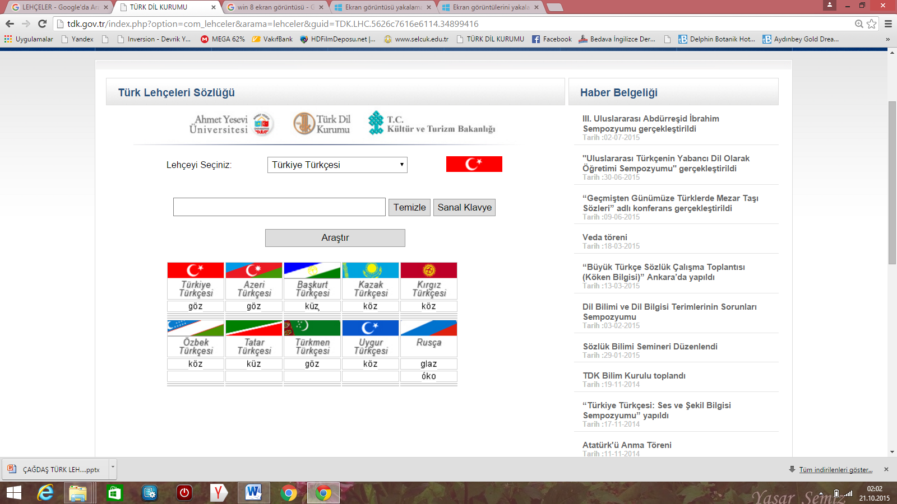

Slide 20
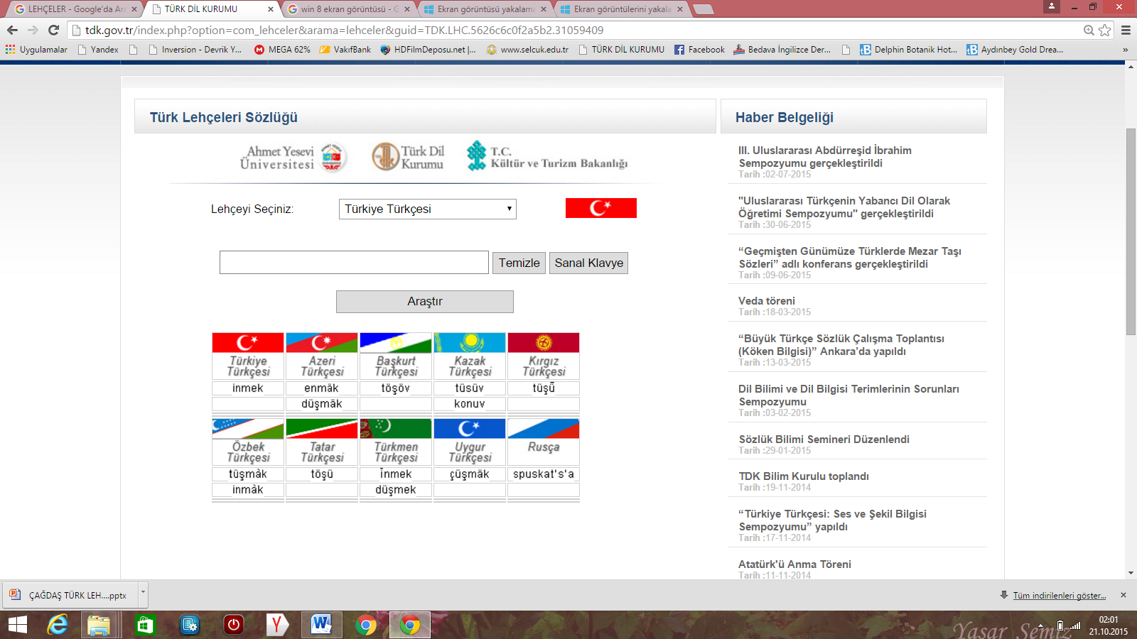

Slide 21
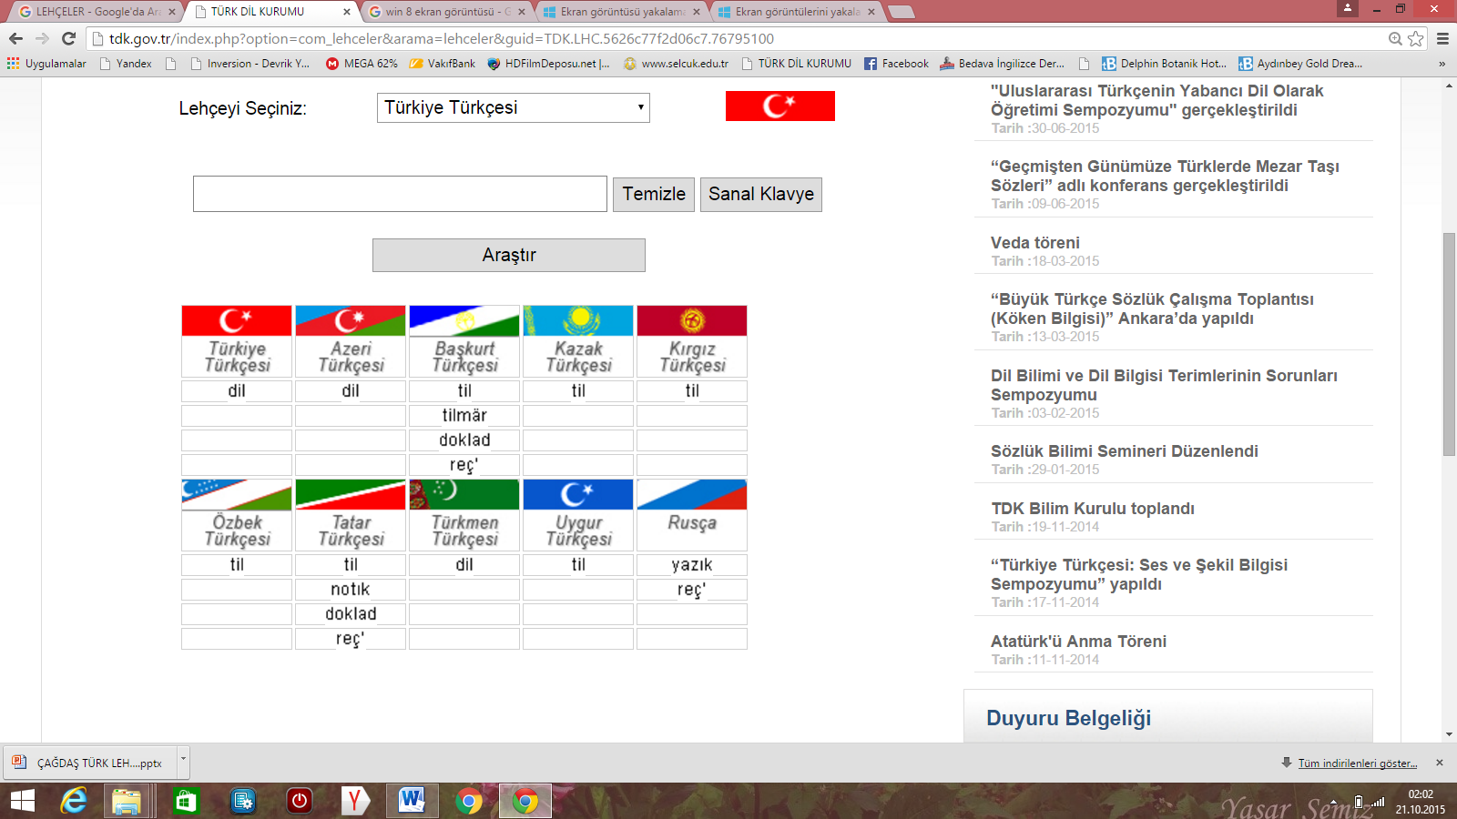

Slide 22
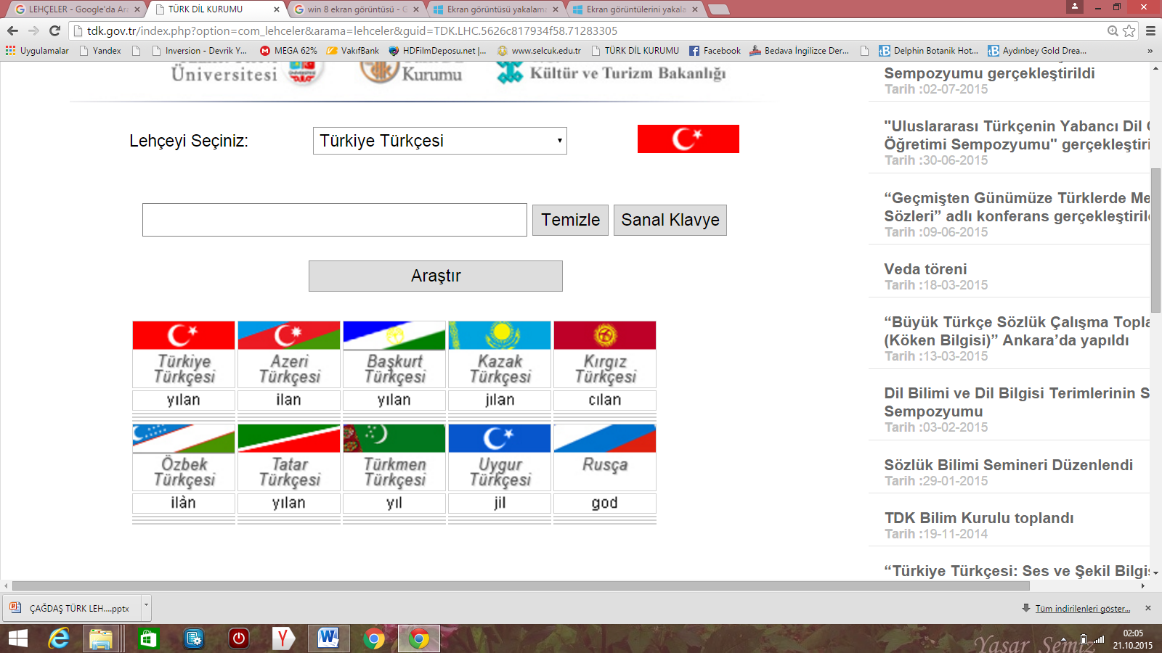

Slide 23
Bugünkü Türk Yazı Dillerinin Kullanıldığı Yerler:
Türkiye Türkçesi: Türkiye, KKTC; Irak, Suriye, Yunanistan, Bulgaristan, Bosna, Hırvatistan, Makedonya, Karadağ, Sırbistan, Slovenya, Rusya’daki Ahıska (Meshet) Türkleri arasında, Avrupa, Avustralya, ABD’deki Türk vatandaşları arasında.
Gagavuz Türkçesi: Moldova, Ukrayna, Bulgaristan ve Romanya’daki Türkler arasında.
Azerbaycan Türkçesi: Kuzey Azerbaycan (Azerbaycan ve Gürcistan’da), Güney Azerbaycan’da (İran’da)
Türkmen Türkçesi: Türkmenistan’da, İran’ın Horasan bölgesinde, Afganistan ve Pakistan’daki Türkmenler arasında.

Slide 24
Özbek Türkçesi: Özbekistan’da, Afganistan ve Pakistan’daki Özbekler arasında.
Uygur Türkçesi: Doğu Türkistan’da (Çin işgalinde), Kazakistandaki Uygur Türkleri arasında.
Kazak Türkçesi: Kazakistan’da, Doğu Türkistan’daki Kazak Türkleri arasında.
Kırgız Türkçesi: Kırgızistan’da, Doğu Türkistan’daki Kırgızlar arasında.
Kazan (Tatar) Türkçesi: Tatar Muhtar Cumhuriyeti’nde.
Başkurt Türkçesi: Başkurdistan’da.

Slide 25
Kırım Türkçesi: : Kırım’da, Romanya’daki Kırım Türkleri arasında.
Karakalpak Türkçesi: :Aral Gölü çevresinde Karakalpaklar arasında.
Hakas (Abakan) Türkçesi: Dağılan Sovyet bölgelerindeki Hakas Türkleri ve Çin’in Kansu Eyaleti’ndeki Hakaslar arasında.
Tuva Türkçesi: Tuva Muhtar Cumhuriyeti ve Moğolistan’daki Tuvalar arasında.
Sovyet politikalarının bir sonucu olarak Türk cumhuriyetlerindeki nüfus dağılımları çeşitlilik göstermektedir. Mesela, Türkmenistan denilince Türkmenlerin yaşadıkları ülke akla gelmektedir ancak burada farklı etnik gruplardan diğer Türk boylarından insanlar da yaşamaktadırlar.

Slide 26
Günümüzde Türkçe üç değişik alfabe ve yirmiye yakın yazı diliyle varlığını devam ettirmektedir.
Batı Türkleri çoğunlukla Latin temeline dayalı Türk alfabesini kullanmaktadırlar.
Dağılan Sovyetler Birliği’ndeki Türkler ise özellikle Stalin’in böl, parçala, yut politikasıyla uzun yıllar Kiril temelli farklı alfabeler kullanmışlar, günümüzde hemen hemen hepsi Latin temelli alfabeler geçmişlerdir.
Çin, İran, Afganistan, Irak gibi bölgelerdeki doğu Türkleri Arap harflerine dayalı alfabeler kullanmaktadırlar.

Slide 27
Günümüzde Türk Dünyası ve Türk Dili adına sevindirici gelişmeler:
Türk dili kurultaylarında Türk dünyasından bilim adamlarının katılımlarıyla Türkçenin sorunları, ortak alfabe, ortak yazı dili gibi konular tartışılarak bu yolda epeyce mesafe katedilmiştir.
Türk devletleri ve akraba topluluklarıyla dostluk, kardeşlik ve iş birliği kurultayları yapılmaktadır.
Türkçe konuşan devletlerin başkanları her yıl bir araya gelerek Türk Dünyası’nın sorunlarını görüşmektedirler.
Bazı Edebiyat Fakültelerinde Çağdaş Türk Lehçeleri ve Edebiyatları ve Bölümleri açılmıştır.
Kazakistan’daki Ahmet Yesevî Uluslararası Türk-Kazak Üniversitesi’nde Türkçe öğretim yapılmakta, Kırgzistan’daki Bişkek Manas Üniversitesi’nde yine Türkçe eğitim yapılmaktadır.

Slide 28
-MEB’in Türk Cumhuriyetleri’nde ve başka birçok yabancı ülkede açtığı, Türkçe Öğretim Merkezler, Türkçe eğitim veren okullar bulunmaktadır.
-Türk Lehçelerinin sözlükleri ve gramerleri yayınlanmaktadır.
Üniversitelerimizde TÖMER’ler kurulmuştur.
Türk Dünyasıyla ticari ilişkiler, iş birliği, ortak bilimsel faaliyetler gün geçtikçe artmaktadır.

Slide 29
«Bugün Sovyetler Birliği, dostumuzdur, komşumuzdur, müttefikimizdir. Bu dostluğa ihtiyacımız vardır. Fakat yarın ne olacağını kimse kestiremez. Tıpkı Osmanlı gibi, tıpkı Avusturya-Macaristan gibi parçalanabilir, ufalanabilir. Bugün elinde sımsıkı tuttuğu milletler avuçlarından kaçabilir. Dünya yeni bir dengeye ulaşabilir. İşte o zaman Türkiye ne yapacağını bilmelidir... Bizim bu dostumuzun idaresinde dili bir, inancı bir, özü bir kardeşlerimiz vardır. Onlara sahip çıkmaya hazır olmalıyız. Hazır olmak demek, yalnız o günü susup beklemek değildir. Hazırlanmak lazımdır. Milletler buna nasıl hazırlanır? Manevî köprülerini sağlam tutarak. Dil, bir köprüdür... İnanç, bir köprüdür... Tarih, bir köprüdür... Köklerimize inmeli ve olayların böldüğü tarihimiz içinde bütünleşmeliyiz. Onların bize yaklaşmasını beklememeliyiz. Bizim onlara yaklaşmamız gerekir.»
(Atatürk’ün cumhuriyetin onuncu yılında yaptığı konuşmadan)

Slide 30
Kaynakça
EKER, Süer (2005). Çağdaş Türk Dili, 3. Basım, Ankara: Grafiker Yayınları.
KARASOY, Yakup-YAVUZ, Orhan vd. (2017). Üniversiteler İçin Uygulamalı Türk Dili ve Kompozisyon Bilgileri, 15. Basım, Konya: Palet Yayınları.

